Slide 1




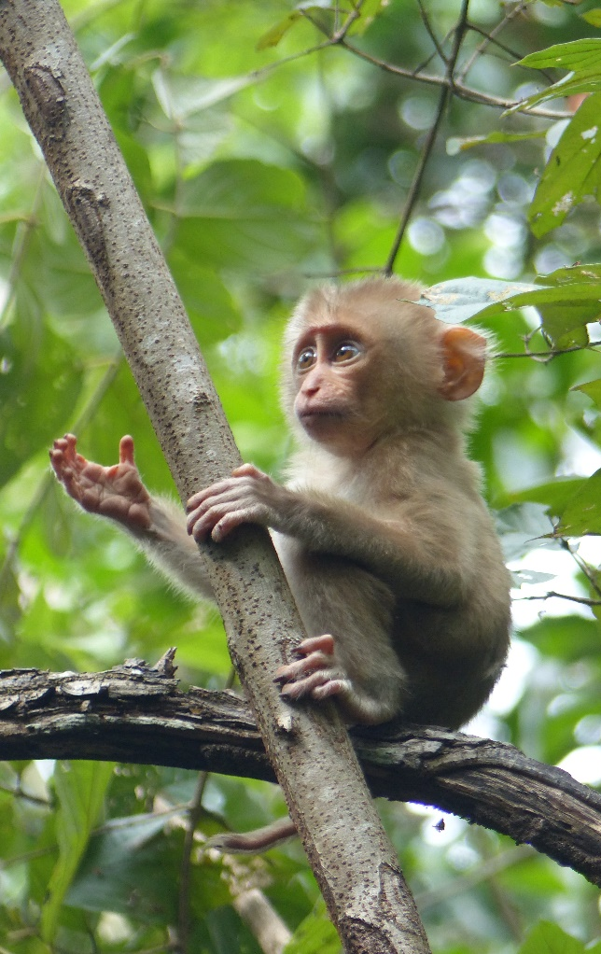
Faire face à une faible disponibilité en fruits dans un habitat dégradé :
rôle des plantations chez les macaques à queue de cochon (Macaca leonina) en Thaïlande
Eva Gazagne^{1,2}, José Domínguez Juan Manuel², Marie-Claude Huynen¹
Alain Hambuckers¹, Pascal Poncin¹, Tommaso Savini², and Fany Brotcorne¹
¹ Primatology Research Group, Behavioral Biology, University of Liège, Belgium
² Conservation Ecology Program, King Mongkut’s University of Technology, Thailand

Slide 2
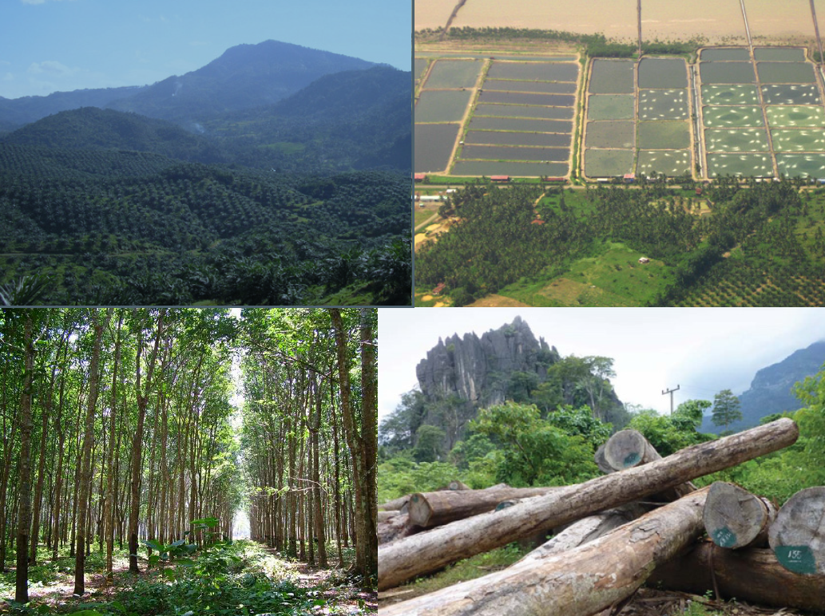
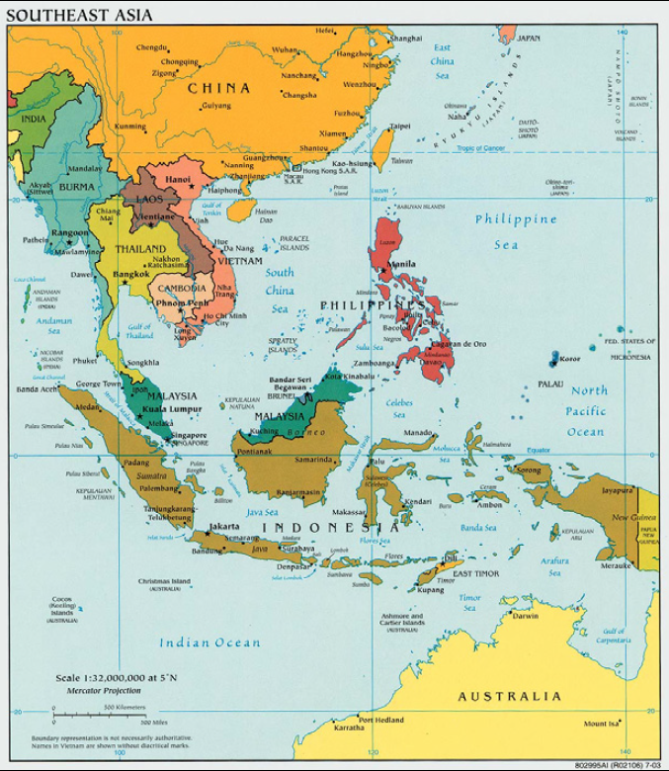
Introduction
Asie du sud-est présente les plus haut taux de déforestation
Almeida-rocha et al. (2017), Laurance (2007), Phillips et al. (2017), Sodhi et al. (2004, 2010)
Notes:
Southeast Asia experiences one of the highest rates of deforestation and forest loss due to the rapid conversion of tropical forests for agriculture, timber production and other uses

Slide 3
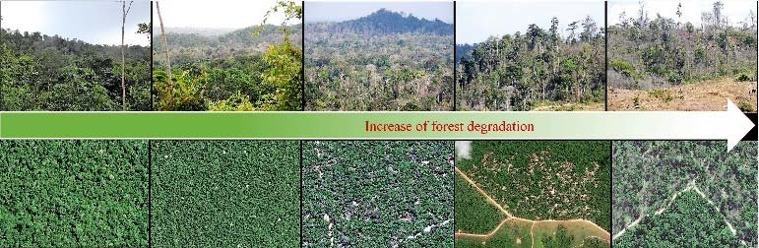
Introduction
Asie du sud-est présente les plus haut taux de déforestation
Dégradation de l’habitat modifie la disponibilité et la qualité des resources alimentaires
Menace principale pour la biodiversité
Almeida-rocha et al. (2017), Laurance (2007), Phillips et al. (2017), Sodhi et al. (2004, 2010)

Slide 4
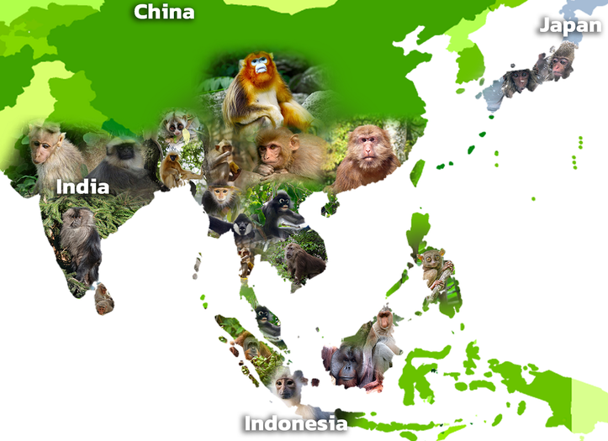
Introduction
Asie du sud-est présente les plus haut taux de déforestation
Dégradation de l’habitat modifie la disponibilité et la qualité des resources alimentaires
Menace principale pour la biodiversité
Effet dramatique survie des primates
~80% espèces de primates menacées d’extinction
Almeida-rocha et al. (2017), Laurance (2007), Phillips et al. (2017), Sodhi et al. (2004, 2010)

Slide 5
Introduction
Asie du sud-est présente les plus haut taux de déforestation
Dégradation de l’habitat modifie la disponibilité et la qualité des resources alimentaires
Menace principale pour la biodiversité
Effet dramatique survie des primates
Flexibilité écologique et comportementale
~80% espèces de primates menacées d’extinction
Almeida-rocha et al. (2017), Laurance (2007), Phillips et al. (2017), Sodhi et al. (2004, 2010)

Slide 6
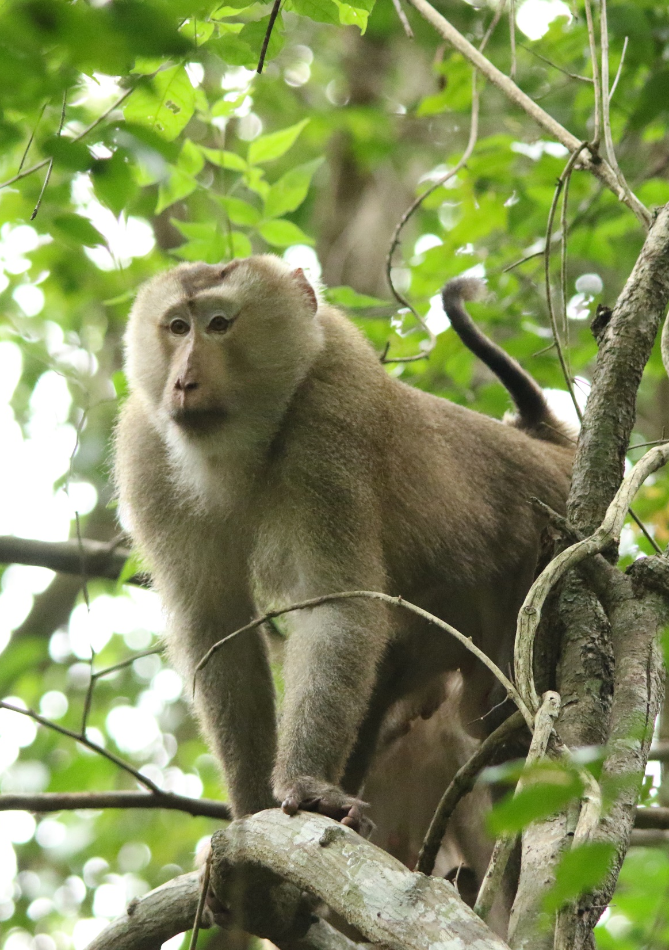
O. Kaisin
Espèce d’étude
Le macaques à queue de cochon du nord
(Macaca leonina) :
Adaptable et flexible
Semi-terrestre et fort mobile
Groupes multi-mâles / multi-femeles
Principalement frugivores
Non-territoriaux
Status IUCN : Vulnerable
Albert et al. (2013), Choudhury (2008), José-Domínguez et al. (2015)
Notes:
Espèce « timide » qui vit en forêt dense et évite zone anthropisé, difficile à observer et donc qu’on connait très peu

Slide 7
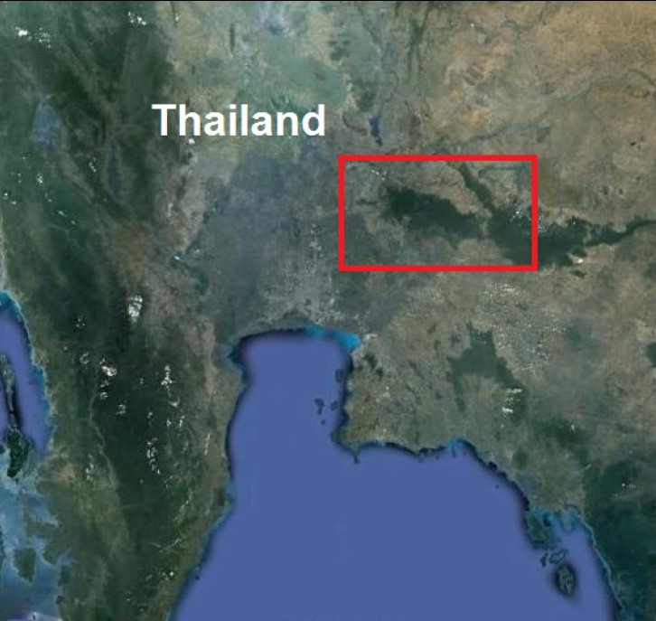
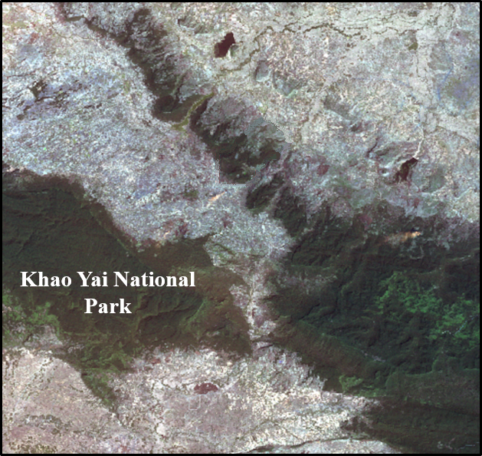
Etudes précédentes
Khao Yai National Park : grande forêt vierge
Notes:
Studies made on 2 different groups one with food provisioning and the other wild feeding and found that over more than a year macaques used respectively 16 and 57 SS…
Favorite SS they reuse a lot

Slide 8
Etudes précédentes
Khao Yai National Park : grande forêt vierge
➔ ‘Ranging patterns’ reflètent
la fluctuation spatio-temporelle des ressources
Domaine vital = 56 ha
Domaine vital = 449 ha
Notes:
Studies made on 2 different groups one with food provisioning and the other wild feeding and found that over more than a year macaques used respectively 16 and 57 SS…
Favorite SS they reuse a lot

Slide 9
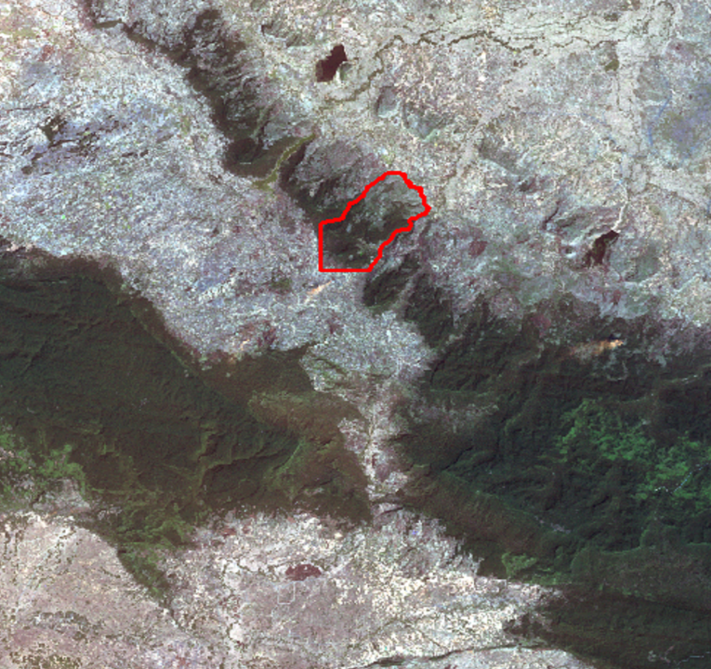
Objectifs
Evaluer effet disponibilité en fruit sur le mouvement, ‘ranging
patterns’ et strategies de fourragement du macaque à queue
de cochon dans un habitat dégradé
Sakaerat Biosphere Reserve
SBR
Khao Yai National Park
T. Saruwatari
Notes:
3ième hypothèse complémentaires, le régime alimentaires des macaques à Sakaerat va être corrélé avec la disponibilité en fruit dans les forêt: ils vont plus se nourrir d’sp native lors de la forte disp en FR et plus d’espèce exotique lors faible disp en fruit dans DEF

Slide 10
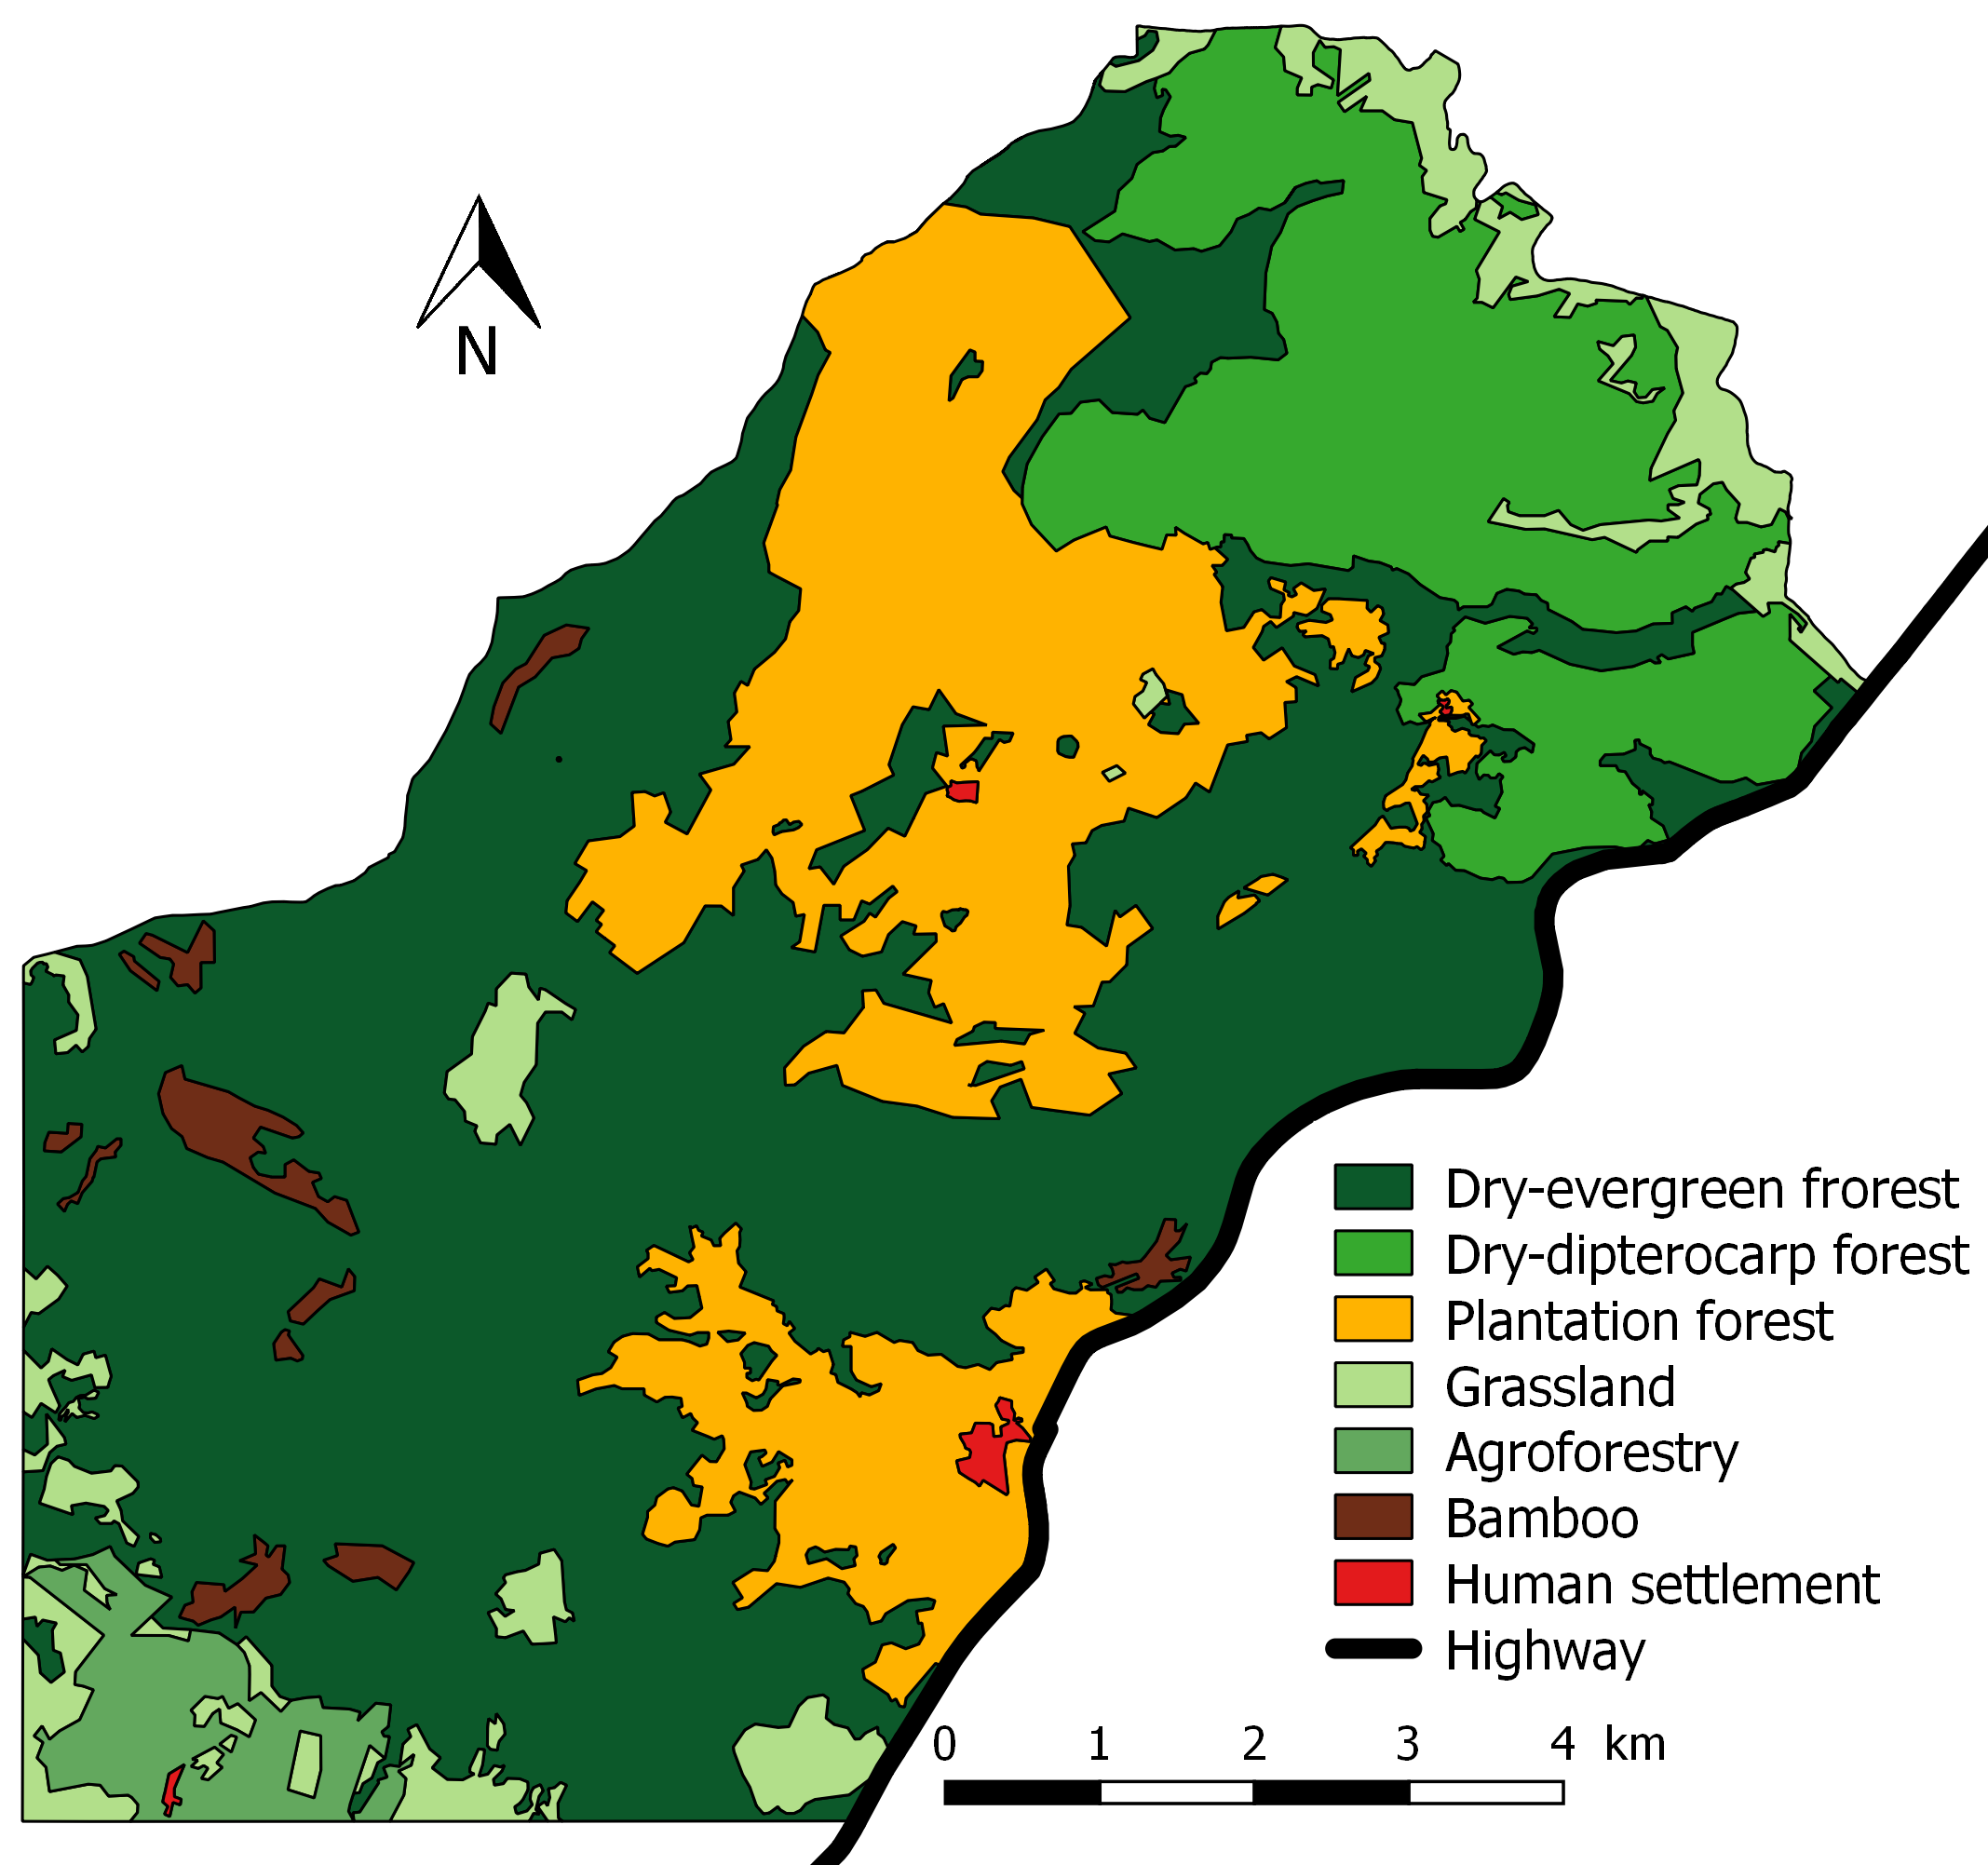

Site d’étude
Sakaerat Biosphere Reserve
(SBR): ~80 km²
Climat monsoonal :
Saison humide (Mai-Oct),
Saison sèche (Nov-Avr)
Type de forêts :
Dry-evergreen forest (DEF) (41.6%)
Plantations (21.4%):
Acacia mangium and Eucalyptus
camaldulensis
Habitat types

Slide 11
Objectifs
Evaluer effet disponibilité en fruit sur le mouvement, ‘ranging
patterns’ et strategies de fourragement du macaque à queue
de cochon dans un habitat dégradé
Hypothèses
Variations ‘ranging pattern’ suivent les variations
saisonnières de la disponibilité en fruit dans la forêt native
Sakaerat Biosphere Reserve
SBR
Khao Yai National Park
T. Saruwatari
Notes:
3ième hypothèse complémentaires, le régime alimentaires des macaques à Sakaerat va être corrélé avec la disponibilité en fruit dans les forêt: ils vont plus se nourrir d’sp native lors de la forte disp en FR et plus d’espèce exotique lors faible disp en fruit dans DEF

Slide 12
Objectifs
Evaluer effet disponibilité en fruit sur le mouvement, ‘ranging
patterns’ et strategies de fourragement du macaque à queue
de cochon dans un habitat dégradé
Hypothèses
Variations ‘ranging pattern’ suivent les variations
saisonnières de la disponibilité en fruit dans la forêt native
Les macaques utilisent des ressources prédictibles
e.g. graines d’Acacia dans les plantations
Sakaerat Biosphere Reserve
SBR
Khao Yai National Park
T. Saruwatari
Notes:
3ième hypothèse complémentaires, le régime alimentaires des macaques à Sakaerat va être corrélé avec la disponibilité en fruit dans les forêt: ils vont plus se nourrir d’sp native lors de la forte disp en FR et plus d’espèce exotique lors faible disp en fruit dans DEF

Slide 13
Objectifs
Evaluer effet disponibilité en fruit sur le mouvement, ‘ranging
patterns’ et strategies de fourragement du macaque à queue
de cochon dans un habitat dégradé
Hypothèses
Variations ‘ranging pattern’ suivent les variations
saisonnières de la disponibilité en fruit dans la forêt native
Les macaques utilisent des ressources prédictibles
e.g. graines d’Acacia dans les plantations
Régime alimentaire corrélé avec la disponibilité en fruit
dans les différentes forêts
Sakaerat Biosphere Reserve
SBR
Khao Yai National Park
T. Saruwatari
Notes:
3ième hypothèse complémentaires, le régime alimentaires des macaques à Sakaerat va être corrélé avec la disponibilité en fruit dans les forêt: ils vont plus se nourrir d’sp native lors de la forte disp en FR et plus d’espèce exotique lors faible disp en fruit dans DEF

Slide 14
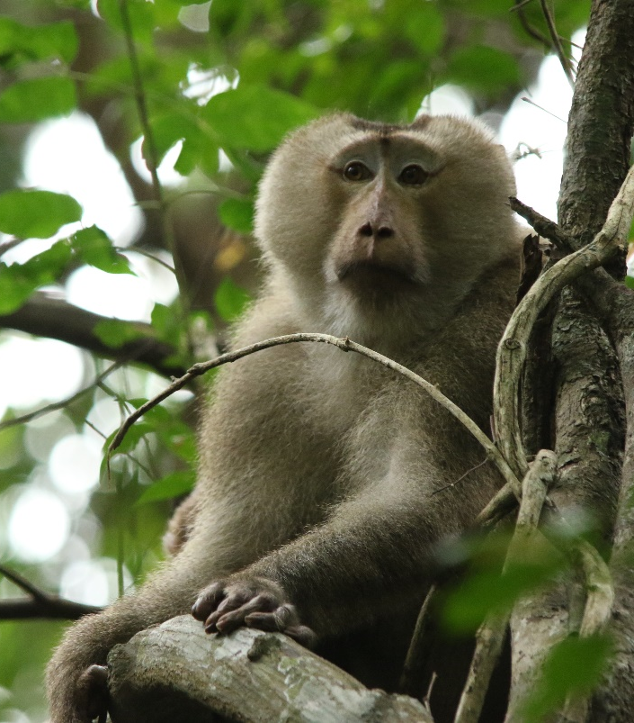
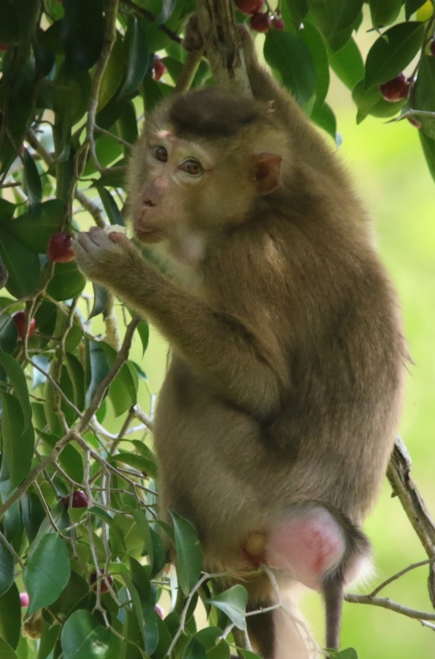
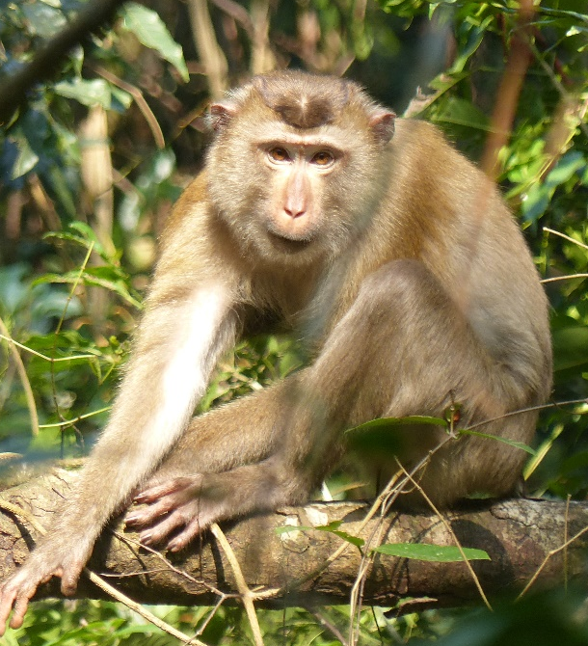
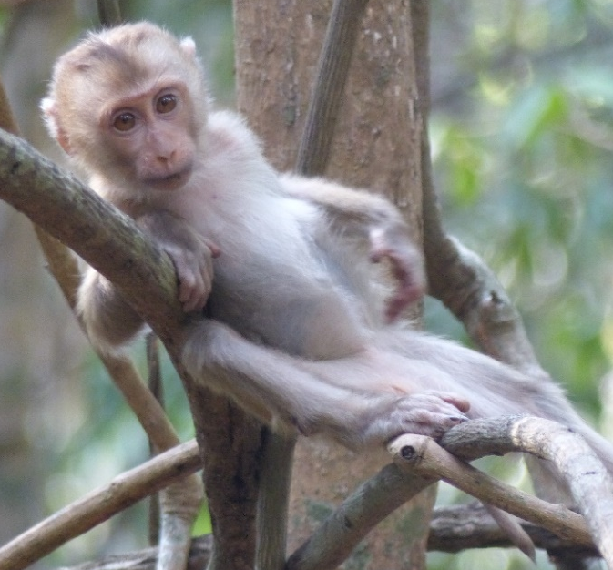
Troupe d’étude : 128-153 individus
Juveniles et enfants : N=66-77
Sub-adultes : N=10-13
Mâles : N=11-15
Femeles : N=41-48
Notes:
I am studiying the largest troop ever recorded with demography varying from 128 to 153 indiviuals during my study periods

Slide 15
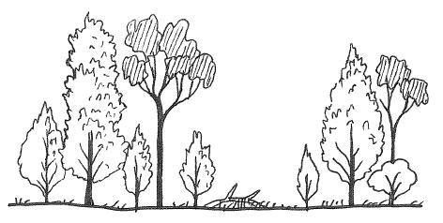
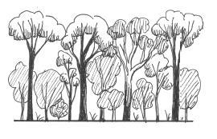

Méthodes : collecte de données
‘Ranging pattern’
➔ Collecte points GPS 30 min
2) Mouvement
➔ Collecte points GPS 15 min
3) Régime alimentaire
➔ Scan sampling 30min
(Altmann, 1974)
Périodes d’étude :
Février ─ Juillet 2017
Novembre 2017 ─ Mars 2018
Août─Octobre 2018
Suivi de la troupe de sites dortoirs en sites dortoirs : 125 jours sur 14 mois

Slide 16


Méthodes
‘Food availability index’
Albert et al. (2013), Savini et al. (2008)
$$FAI=\sum{D∗B∗P}$$
D = densité espèces
B = aire basale moyenne
P = % espèces arbres en fruit / mois
O. Kaisin

Slide 17
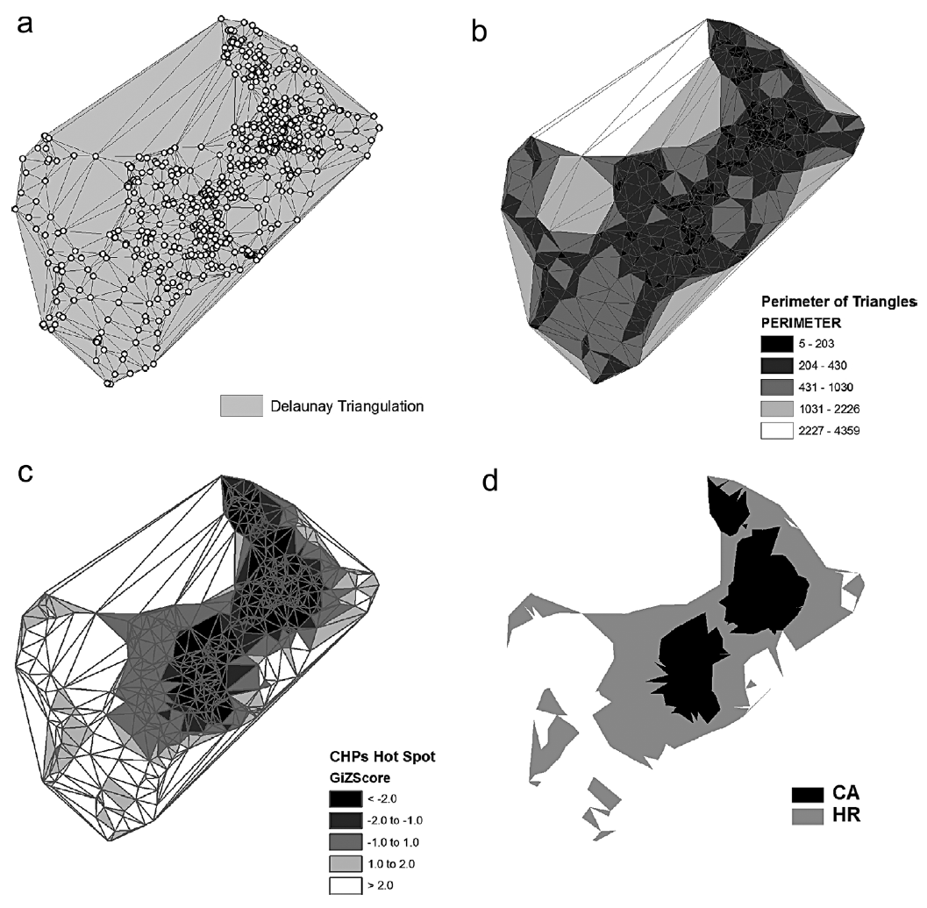
Méthodes : ‘ranging pattern’
Domaine Vitaux et zone noyaux :
‘Characteristic Hull Polygons’ (CHPs)
Trajet Parcourus Journaliers (TPJs) :
Additionant les distances collectées
toutes les 30min sur des journées
complètes
Down & Horner (2009), José Dominguez et al. (2015)
Notes:
This method assesses whether triangles with long or short perimeters were statistically clustered in space. We discarded the longest triangles that were statistically clustered, and the remaining triangles formed the home range (z-scores < 2). The shortest triangles that were statistically clustered defined the core area (z-scores < –2).

Slide 18
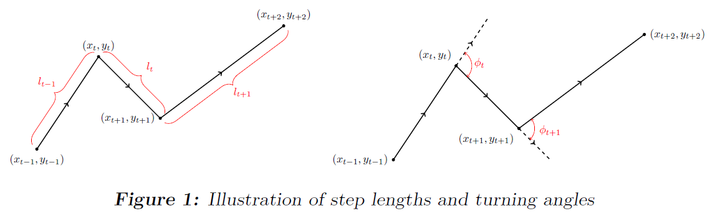
Méthodes : analyse du movement
Hidden Markov models (HMMs) :
Distribution de longueur de pas successives
Distribution d’angles d’orientation
➔ Analyse de séries temporelles pour détecter variabilité du movement / changement de comportment et calculer probabilités de transition entre les états
Michelot et al. (2016)
Notes:
Nous avons ensuite transformé ces coordonnées GPS en coordonnées polaires en produisant des longueurs de pas successives (en mètres) et des angles de braquage (en radians). Ces séries temporelles sont traitées pour détecter le changement de comportement et calculer les probabilités de basculement entre les états.
et link time series of movement variables and the underlying behavioral states:

Slide 19
Méthodes : analyses statistiques
Variations saisonnières : DEF vs Plantations
FAI versus
Domaine vitaux
Zone noyaux
TPJs
% items alimentaire

Slide 20
Méthodes : analyses statistiques
Variations saisonnières : DEF vs Plantations
FAI versus
Séries temporelles intérrompues :
Corrélation de Pearson sur les résidus si autocorrélation (Durbin-Watson test) ou sur série temporelle
Domaine vitaux
Zone noyaux
TPJs
% items alimentaire
Fox & Weinberg (2011)
Gage & Lewis (2013)
Hartmann et al. (1980)

Slide 21
Méthodes : analyses statistiques
Variations saisonnières : DEF vs Plantations
FAI versus
moveHMM : ‘An R package for animal movement modelling’
Variables: FAI in DEF, plantation, FAI fruit préféres, type de forêt
Séries temporelles intérrompues :
Corrélation de Pearson sur les résidus si autocorrélation (Durbin-Watson test) ou sur série temporelle
Domaine vitaux
Zone noyaux
TPJs
% items alimentaire
Fox & Weinberg (2011)
Gage & Lewis (2013)
Hartmann et al. (1980)
Michelot et al. (2016)

Slide 22
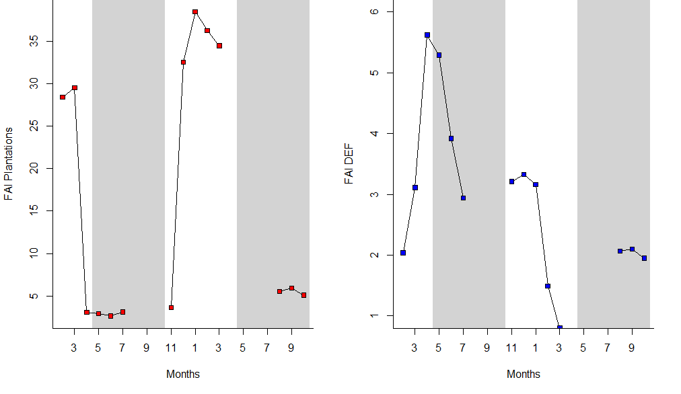
Résultats : saisonnalité et disponibilité en fruit
Dry
Wet
FAI DEF vs plantations: r = -0.41, P = 0.10, N = 14
Notes:
La période de forte disponibilité en fruit pour les deux forêts est partiellement asynchrone mais pascorrélé négativement significativement

Slide 23
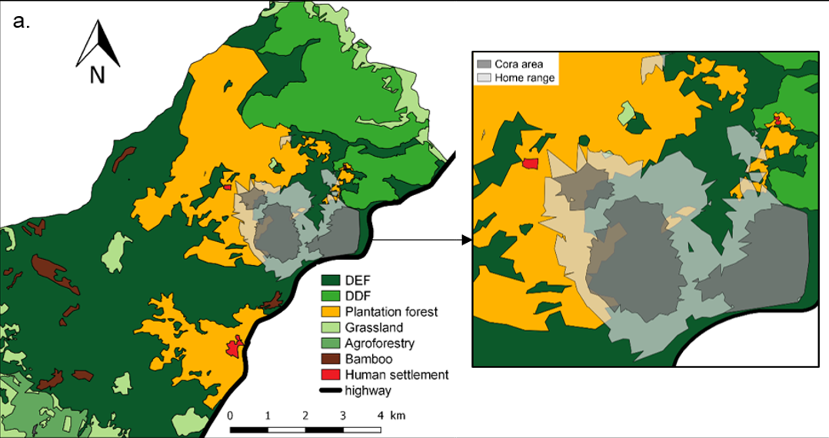
Résultats : saisonnalité et ‘ranging patterns’
DV tot = 599 ha
ZN tot = 289 ha
TPJ tot = 2,151 m
14 mois : 2,897 points GPS, et en moyenne 207 (± SD 44, N = 125) par mois

Slide 24
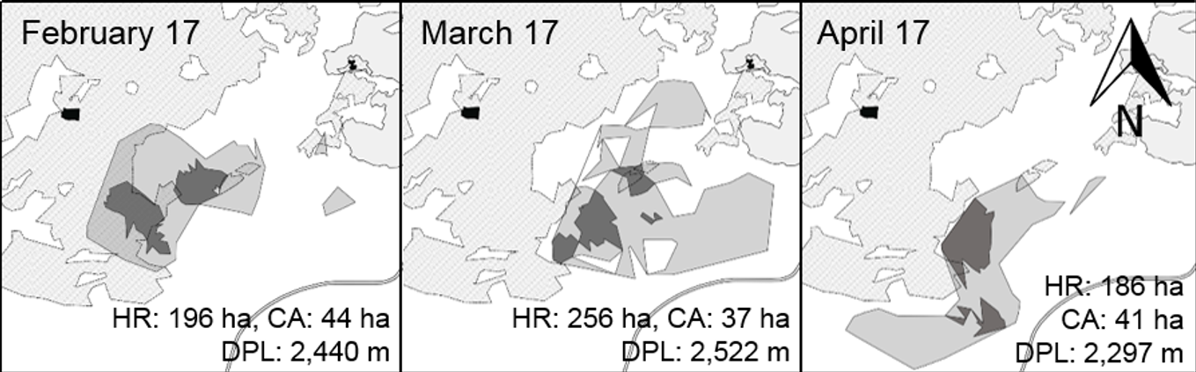
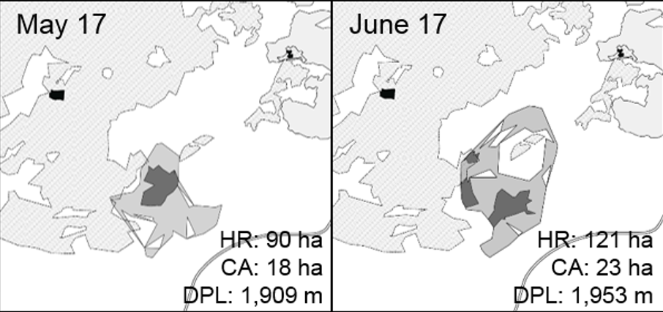
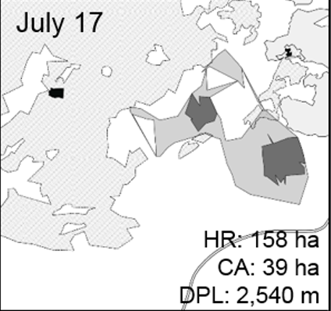
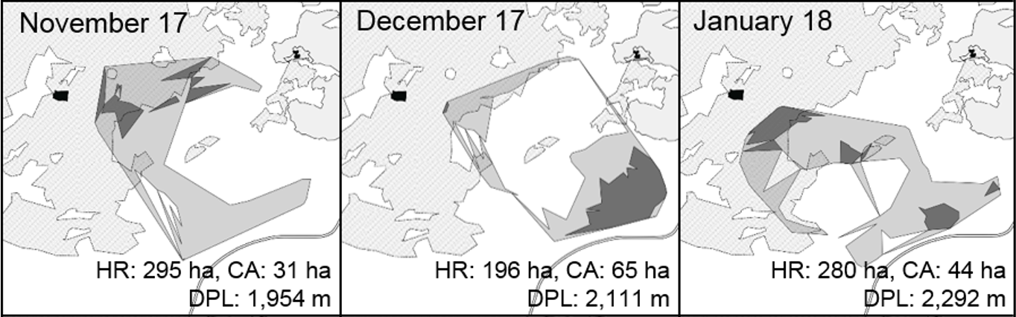
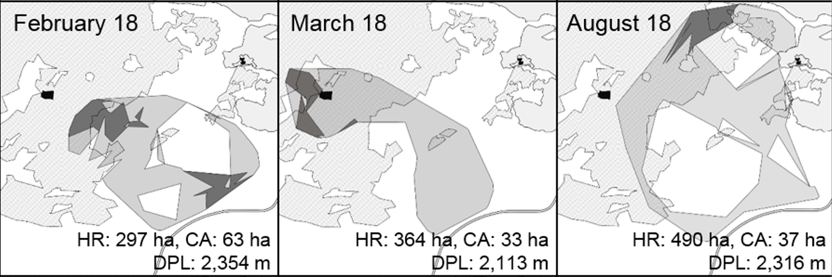
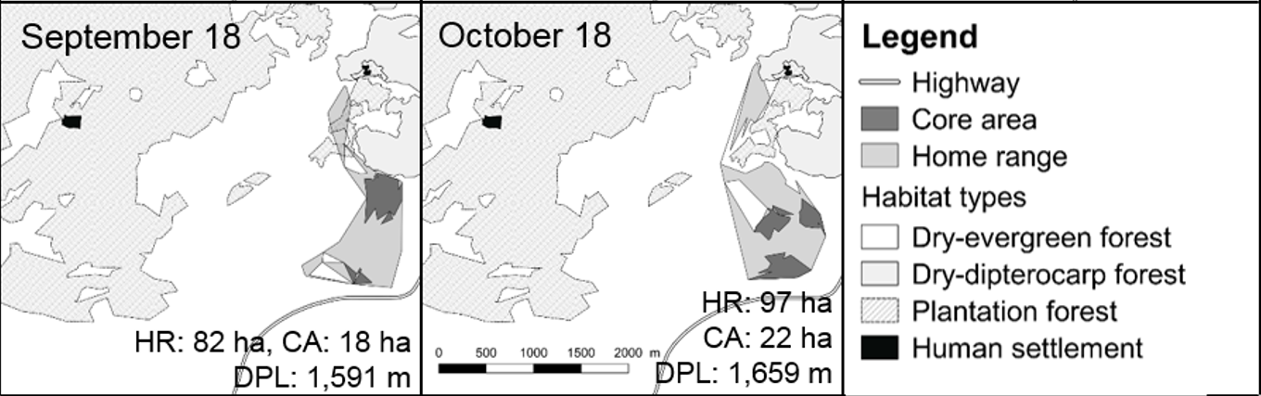
16

Slide 27
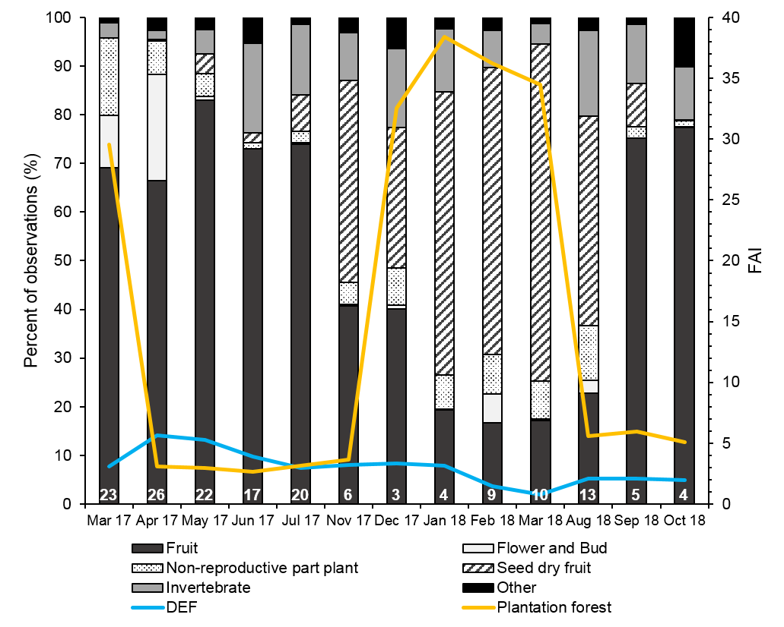
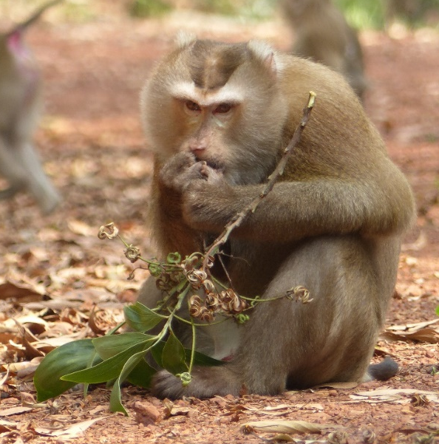
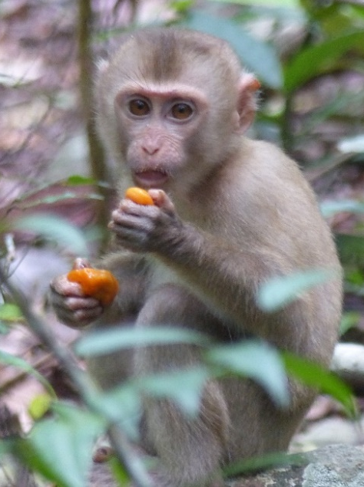
Résultats : régime alimentaire
Pourcentage de fruit charnu et sec dans le régime alimentaire :
r = -0.82, P < 0.01, N = 13

Slide 28
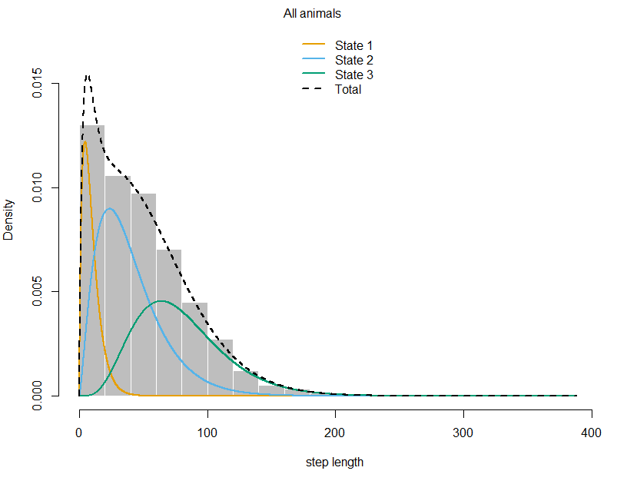
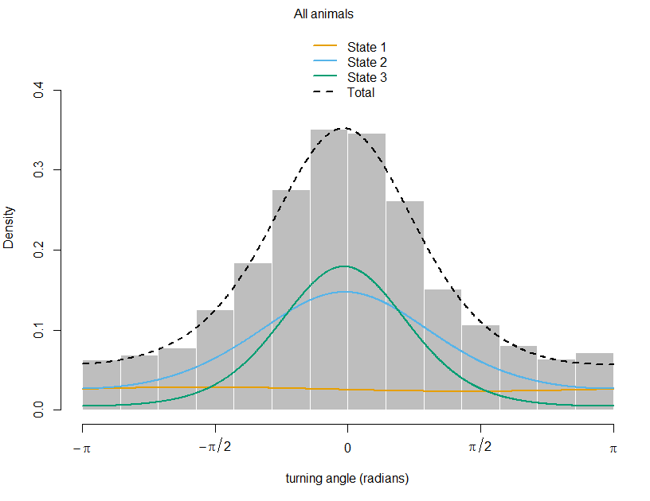
Résultats : saisonnalité et mouvements
Etat 1 : petit pas Etat 2 : pas moyen Etat 3 : grand pas
& grand angle & angle moyen & petit angle
Notes:
Mouvement lent et variable vs mvt rapide et direct

Slide 29
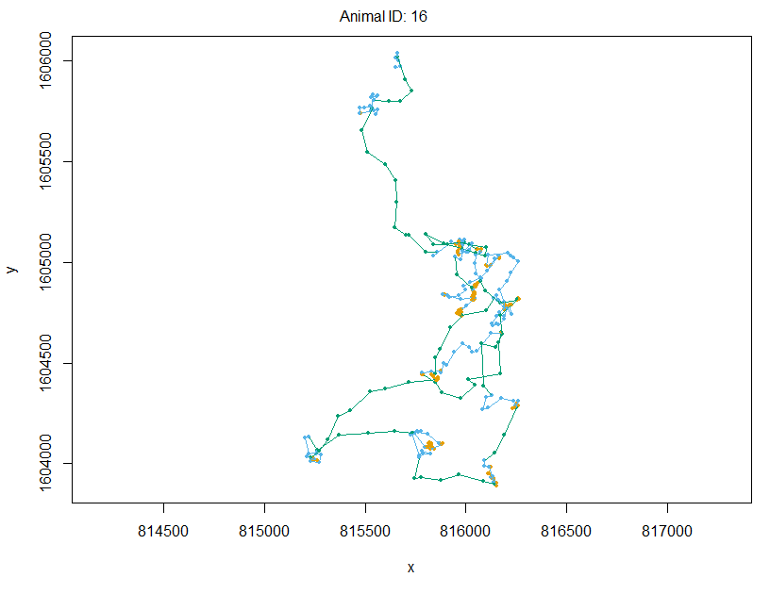
Résultats : saisonnalité et mouvements
Etat 1 : petit pas Etat 2 : pas moyen Etat 3 : grand pas
& grand angle & angle moyen & petit angle
➔ Fourragement/repos ➔ Fourragement/transit ➔ Transit
Notes:
Mouvement lent et variable vs mvt rapide et direct

Slide 30
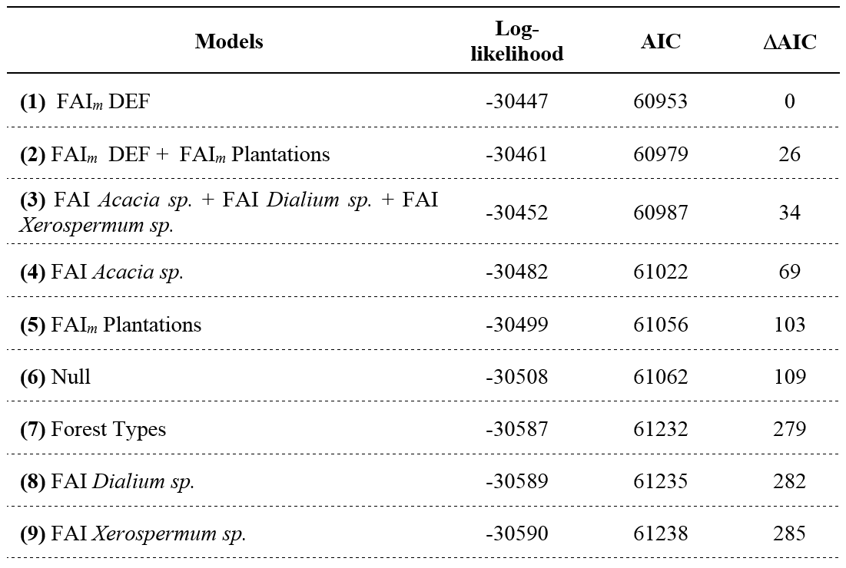
Résultats : saisonnalité et mouvements
Notes:
Based on the lowest AIC score, the 3 states model included only the FAI_{m} in DEF as covariate on the transitions probabilities

Slide 31
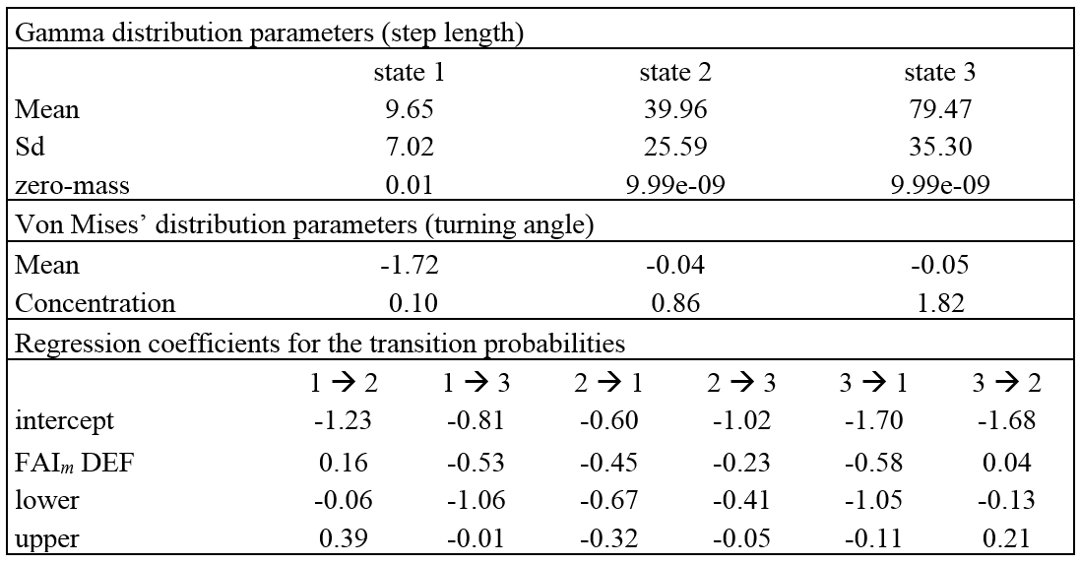
Résultats : saisonnalité et mouvements
Notes:
Regarder paramètre de pas, d’angles, leur variance et les probabilité de transition entre les 3 état comportmentaux

Slide 32
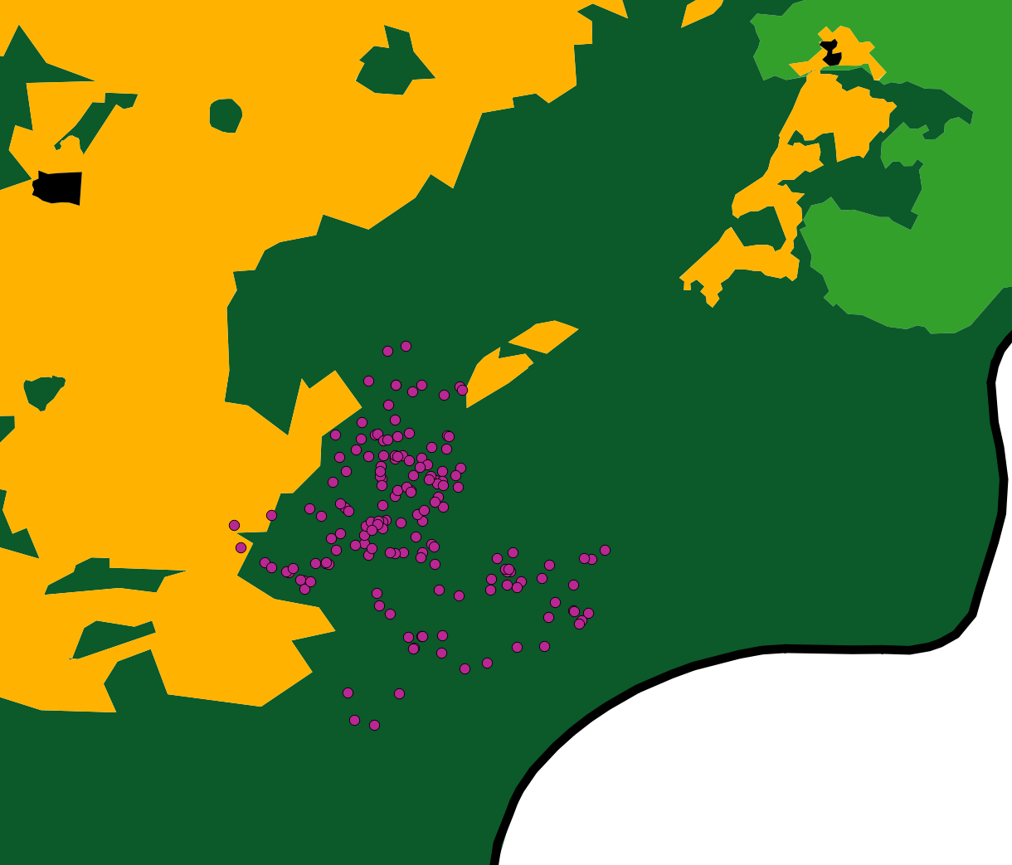
Résultats : saisonnalité et mouvements
FAI DEF
Fourragement/repos → Fourragement/transit
Notes:
The probability for the Sakaerat troop to move from a « foraging/resting » state to a « foraging/transiting » state increased when the FAI_{m} in DEF increased (parameter estimate = 0.16, 0.95 CI: -0.06 ─ 0.39) (Table 4). The troop therefore had a higher probability to forage in a more active way (i.e., « foraging/transiting » state) with high monthly fruit availability in DEF. However, the probability to move from a « foraging/resting » state to a « transiting » state or from a « foraging/transiting » state to a « transiting » state increased when the FAI_{m} in DEF decreased (parameter estimates = -0.53, 0.95 CI: -1.06 ─ -0.01 and -0.23, 0.95 CI: -0.41 ─ -0.05, respectively) (Table 4). In other words, the Sakaerat troop was more likely to move from a « foraging » state to a « transiting » state with faster and more directed movements when ranging in an area with low fruit availability in DEF.

Slide 33
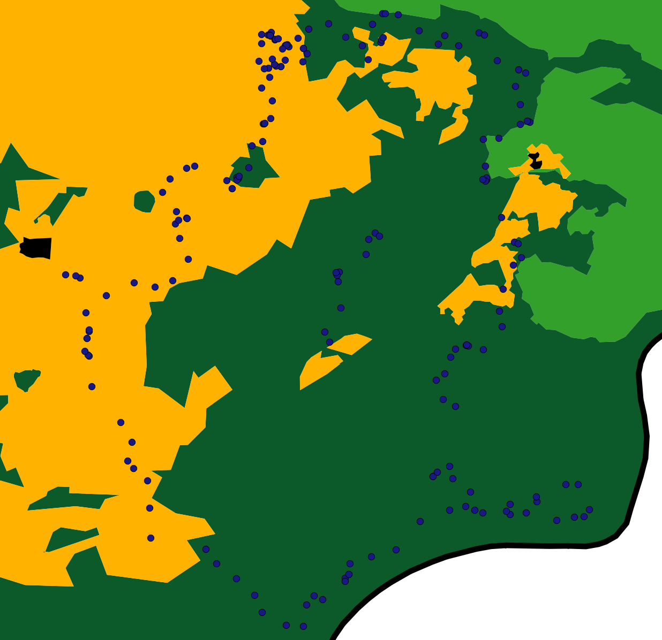
Résultats : saisonnalité et mouvements
FAI DEF
Fourragement/repos → Transit
Fourragement/transit → Transit
Notes:
The probability for the Sakaerat troop to move from a « foraging/resting » state to a « foraging/transiting » state increased when the FAI_{m} in DEF increased (parameter estimate = 0.16, 0.95 CI: -0.06 ─ 0.39) (Table 4). The troop therefore had a higher probability to forage in a more active way (i.e., « foraging/transiting » state) with high monthly fruit availability in DEF. However, the probability to move from a « foraging/resting » state to a « transiting » state or from a « foraging/transiting » state to a « transiting » state increased when the FAI_{m} in DEF decreased (parameter estimates = -0.53, 0.95 CI: -1.06 ─ -0.01 and -0.23, 0.95 CI: -0.41 ─ -0.05, respectively) (Table 4). In other words, the Sakaerat troop was more likely to move from a « foraging » state to a « transiting » state with faster and more directed movements when ranging in an area with low fruit availability in DEF.

Slide 34

Discussion
Hypothèses
Variations ‘ranging pattern’ suivent les variations
saisonnières de la disponibilité en fruit dans la forêt native
Les macaques utilisent des ressources prédictibles
e.g. graines d’Acacia dans les plantations
Régime alimentaire corrélé avec la disponibilité en fruit
dans les différentes forêts
FAI DEF
✓
✓
✓
FAI DEF

Slide 35
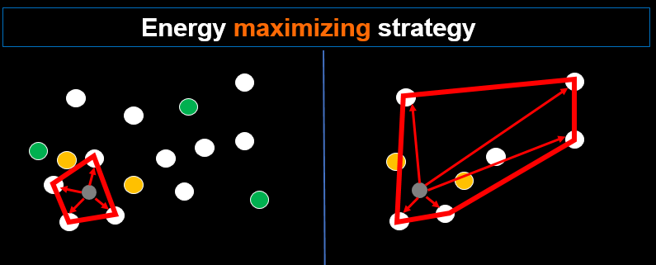
Discussion
FAI DEF
Food abundance Food scarcity
FAI DEF
Albert et al. (2013)
Notes:
an energy-maximizing strategy (sensus Albert, Huynen, Savini, & Hambuckers, 2013b), increasing their foraging effort, daily path length and monthly home range size to obtain a sufficient amount of their base diet

Slide 36
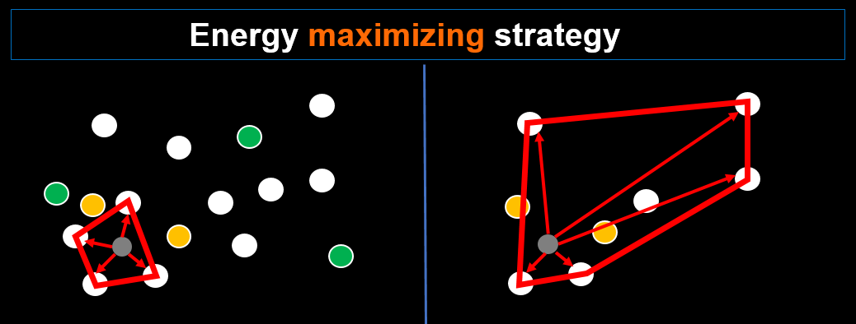
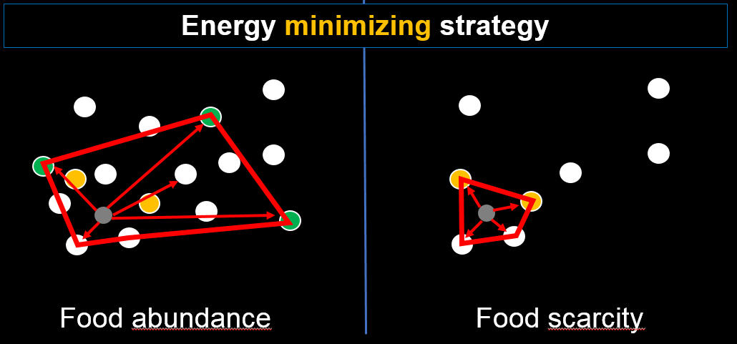
Discussion
Macaques à queue
de cochon dans un
environnement
dégradé
SBR
Food abundance Food scarcity
Khao Yai National Park
Notes:
La flexibility comportementale et écologique d’une même espèces avec des strategies de déplacement, fouragement et énergétique différentes et soulignetn un des impact potential de la degradation de l’habitat

Slide 37
Discussion
Macaques à queue
de cochon dans un
environnement
dégradé
SBR
Food abundance Food scarcity
Khao Yai National Park
Modification des strategies écologiques d’une espèces contraintes par l’altération anthropique de leur habitat
Notes:
La flexibility comportementale et écologique d’une même espèces avec des strategies de déplacement, fouragement et énergétique différentes et soulignetn un des impact potential de la degradation de l’habitat

Slide 38
CONCLUSION
Patron utilisation de l’espace, des mouvements, strategies de fouragement chez disperseurs de graines ➔ important pour effort de restoration de l’habitat
Théorie unifiée de l’écologie du mouvement chez les primates ?
Notes:
Approfondir connaissance sur l’ecology des macaques dans habitat degrade. De plus un des derniers large dispersseru dans ce fragment donc être capable de prédire ses déplacement et utilization de l’habitat et tout aussi important pour sa consevration et l régénération forestère!
Predict space-use patterns and foraging strategies in relation to habitat characteristics important for efforts directed to habitat restoration
Notre étude combinant des analyses de ranging pattern des modèles HMM fournit une nouvelle image, assez complète, de modèles de mouvement, de gamme et de recherche de nourriture chez les macaques vivant dans un fragment de forêt dégradée. Des études futures intégrant une théorie unifiée de l'écologie du mouvement des primates seraient intéressantes pour mieux comprendre les mouvements de groupe à la lumière des changements environnementaux mondiaux en cours (Nathan, 2008).

Slide 39

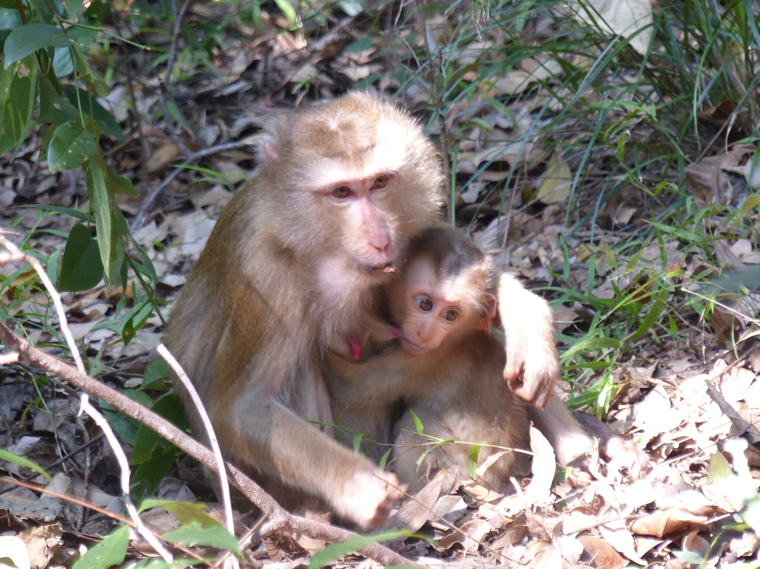



Acknowledgement
Somsak Poompuang
24

Slide 40
References
Albert, A., Huynen, M. C., Savini, T., & Hambuckers, A. (2013). Influence of Food Resources on the Ranging Pattern of Northern Pig-tailed Macaques (Macaca leonina). International Journal of Primatology, 34(4), 696–713.
Almeida-Rocha, J. M. d., Peres, C. A., & Oliveira, L. C. (2017). Primate responses to anthropogenic habitat disturbance: A pantropical meta-analysis. Biological Conservation, 215(September), 30–38.
Altmann, J. (1974). Observational study of behavior: Sampling methods. Behaviour, 49, 227–267.
Choudhury, A. (2008). Ecology and behaviour of the pig-tailed macaque Macaca nemestrina leonina in some forests of Assam in north-east India. Journal of the Bombay Natural History Society, 105:279–291.
Downs, J. A., & Horner, M. W. (2009). A characteristic-hull based method for home range estimation. Transactions in GIS, 13(5–6), 527–537.
Fox, J., & Weinberg, S. (2011). An R Companion to Applied Regression. Sage Publications.
Gage, N. A., & Lewis, T. J. (2013) Analysis of Effect for Single-Case Design Research. Journal of Applied Sport Psychology, 25(1), 46-60.
Hartmann, D. P., Gottman, J. M., Jones, R. R., Gardner, W., Kazdin, A. E., & Vaught, R. S. (1980). Interrupted time-series analysis and its application to behavioral data. Journal of applied behavior analysis, 13(4): 543–559.
José-Domínguez, J. M., Savini, T., & Asensio, N. (2015). Ranging and site fidelity in northern pigtailed macaques (Macaca leonina) over different temporal scales. American Journal of Primatology, 77(8), 841–853.
Laurance, W. F. (2007). Have we overstated the tropical biodiversity crisis? Trends in Ecology and Evolution, 22(2), 65–70.
Michelot, T., Langrock, R., Patterson, T., & Rexstad, E. (2016). moveHMM An R package for animal movement modelling, 1–23.
Phillips, H. R. P., Newbold, T., & Purvis, A. (2017). Land-use effects on local biodiversity in tropical forests vary between continents. Biodiversity and Conservation, 26(9), 2251–2270.
Sodhi, N. S., Koh, L. P., Brook, B. W., & Ng, P. K. L. (2004). Southeast Asian biodiversity: An impending disaster. Trends in Ecology and Evolution, 19(12), 654–660.
Sodhi, N. S., Koh, L. P., Clements, R., Wanger, T. C., Hill, J. K., Hamer, K. C., Clough, Y., Tscharntke, T., Posa, M. R. C., Lee, T. M. (2010). Conserving Southeast Asian forest biodiversity in human-modified landscapes. Biological Conservation, 143(10), 2375–2384.
27

Slide 41
Informations manquante !!!
Taille domaine vitaux
Taille TPJs
=
=

Slide 42

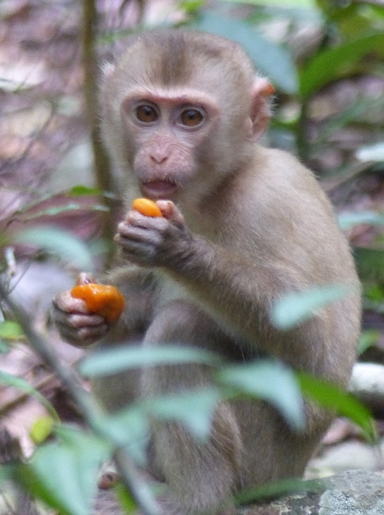
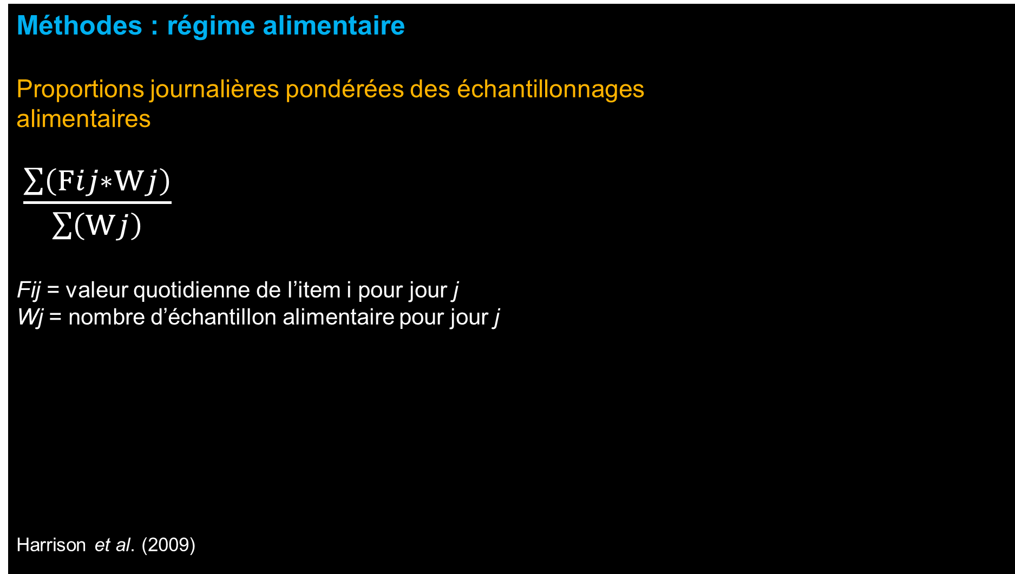
Méthodes : régime alimentaire
Proportions journalières pondérées des échantillonnages
alimentaires
$\frac{\sum{\left(Fij∗Wj\right)}}{\sum{\left(Wj\right)}}$
Fij = valeur quotidienne de l’item i pour jour j
Wj = nombre d’échantillon alimentaire pour jour j
Harrison et al. (2009)
Notes:
Utiliser une proportion pondéré par jours des échantillonnage alimentaire

Slide 43
Energy maximizing strategy
Legend
Animals
Fruiting trees
Main diet
Favorite items
Lesser-quality items
Energy minimizing strategy
Food abundance Food scarcity
Albert et al. (2011)

Slide 44
Energy maximizing strategy
Legend
Animals
Fruiting trees
Main diet
Favorite items
Lesser-quality items
Home range
Animals’ movements
Energy minimizing strategy
Food abundance Food scarcity
Albert et al. (2011)

Slide 45
Energy maximizing strategy
Legend
Animals
Fruiting trees
Main diet
Favorite items
Lesser-quality items
Home range
Animals’ movements
Energy minimizing strategy
Food abundance Food scarcity
Albert et al. (2011)

